Slide 1
Monoklonálne protilátky mAb/MoAb
Vladimír Plachetka BiHuM

Slide 2
Obsah
Protilátka
Názvoslovie protilátok
Produkcia monoklonálnych protilátok
Aplikácia monoklonálnych protilátok

Slide 3
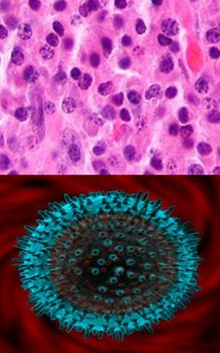
Protilátky
Skupina glykoproteínov vylučovaných plazmatickými bunkami v sére a tkanivových tekutinách všetkých cicavcov
Vyskytujú sa voľne v sére alebo sú viazané na povrchu B lymfocytov

Slide 4
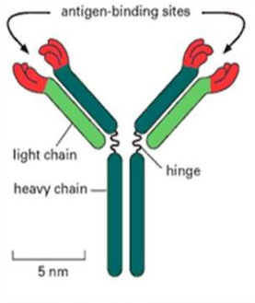
Molekula protilátky
Protilátky sú proteíny, ktoré sa veľmi ľahko viažu na svoj cieľ (antigény)
Každá molekula je tvorená z 2 identických ľahkých reťazcov (L), z 2 identických ťažkých reťazcov (H) a z miest viažuce antigén

Slide 5
Typy protilátok
POLYKLONÁLNE
Odvodený z rôznych bunkových línií B lymfocytov
MONOKLONÁLNE
Odvodené z jedného klonu B lymfocytov

Slide 6
Monoklonálne protilátky

Slide 7
História
Myšlienku „magickej strely“ prvýkrát navrhol Paul Ehrlich, ktorý na začiatku 20 st

Slide 8
Názvoslovie

Slide 9
Príprava

Slide 10
Problémy

